Slide 1




NTGs para una agricultura más sostenible en la UE
Dr. Josep M. Casacuberta, CRAG (CSIC-IRTA-UAB-UB)
josep.casacuberta@cragenomica.es
INSTITUCIÓ CATALANA DE RECERCA I ESTUDIS AVANÇATS

Slide 2
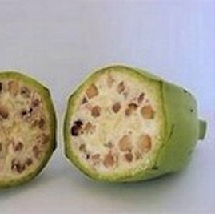
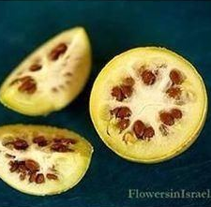
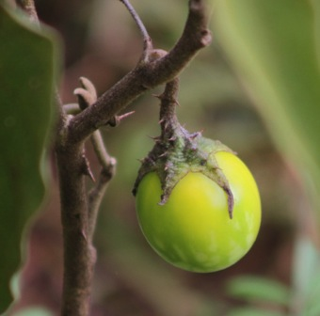
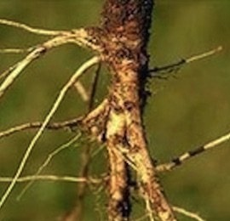
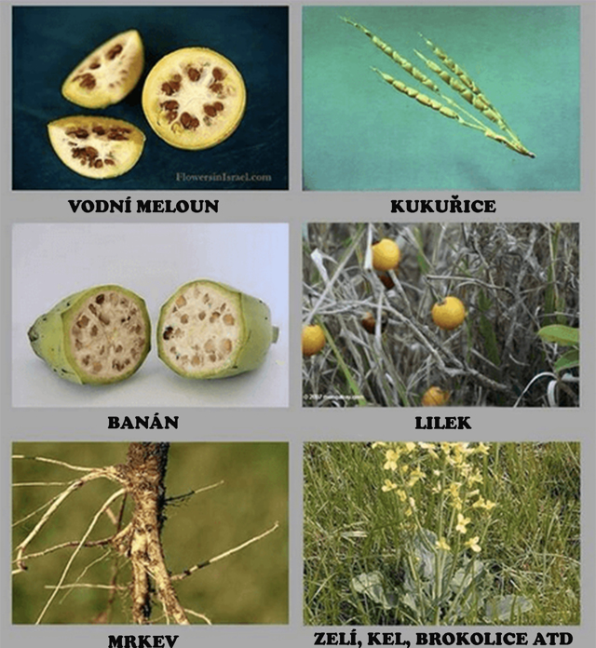
La mejora genética de plantas
Especies silvestres
Wild

Slide 3
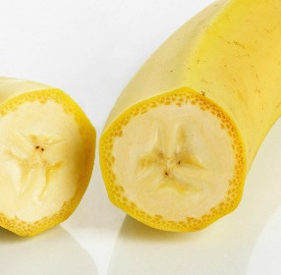
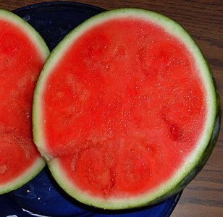
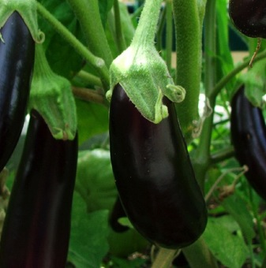
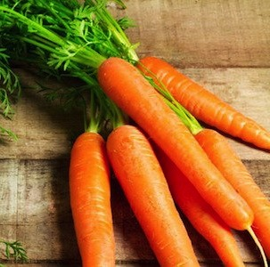
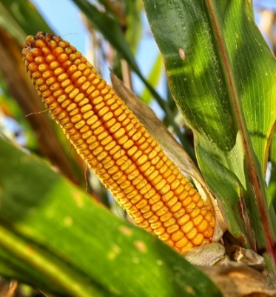
La mejora genètica de plantas
Especies silvestres
Wild
Plantas cultivadas

Slide 4
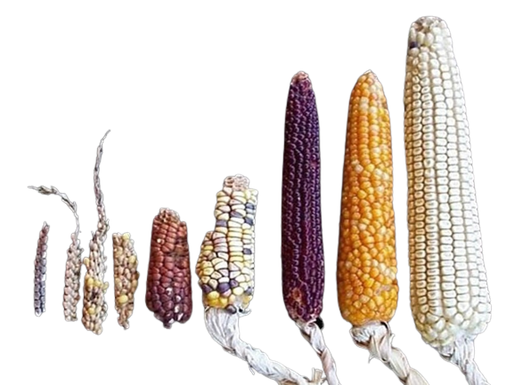
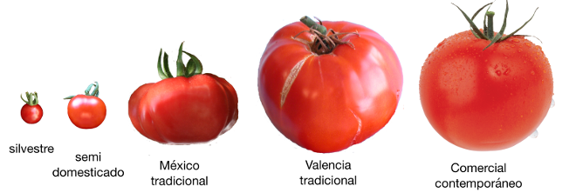
Domesticación de especies silvestres
De silvestres a plantas cultivadas
(cambios en composición, arquitectura, floración, tamaño del fruto, rendimiento,...)

Slide 5
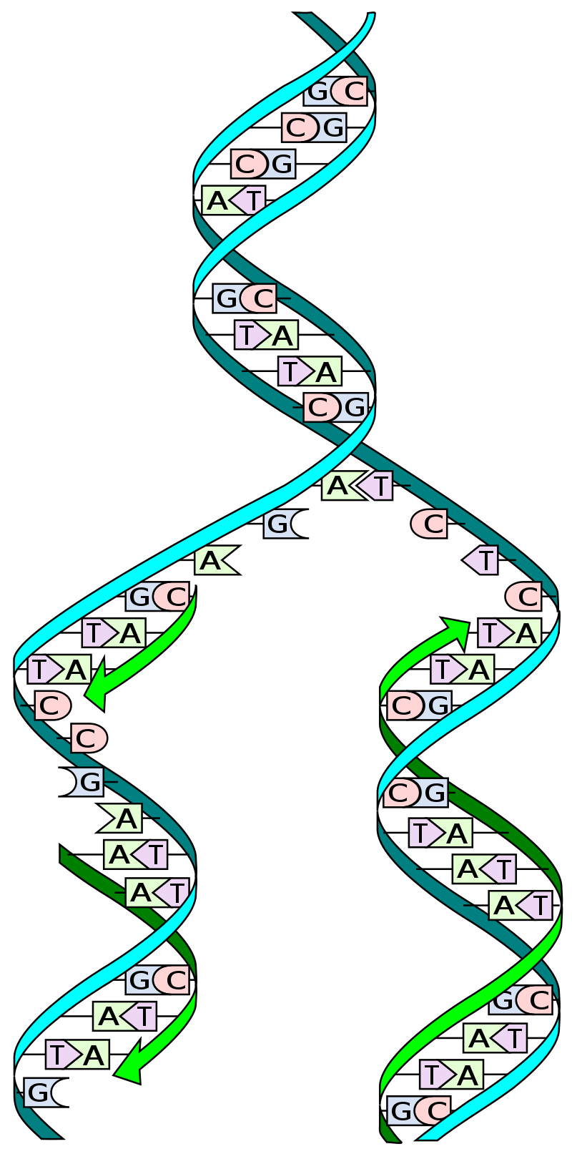
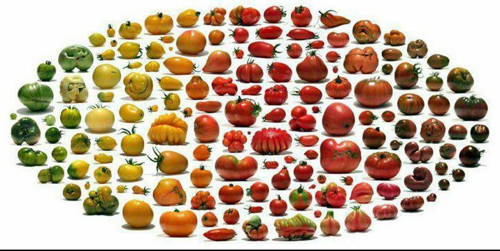
Variabilidad fenotípica/ mutacions genéticas
La replicación del ADN (y otros procesos) introducen mutaciones
La luna es blanca
La luna es blanca
La luna es blanca
La luna os blanca
La luna es blanca
La lana es blanca
La lana es blanca
La lana es blanca
La lana es blanda
La lana es blanda
Variabilidad natural, diversidad genética
Mutaciones espontaneas

Slide 6
Avances científicos y mejora genética
Especies silvestres
Especies cultivadas
Variedades mejoradas
Plantas transgénicas
Plantas editadas
- 10,000
1900
1950
1960-1970
1983
2007-2016
Domesticación
Darwin y Mendel:
Evolución, leyes herencia
Mutagénesis/variabilidad
Mejora cultivo “in vitro”
Transferencia DNA
SDNs, CRISPR/Cas9
Agricultura
Mutaciones espontaneas y selección
Mutagénesis aleatoria
Mejora “in vitro”
Introducción directa de genes
Edición génica

Slide 7
Avances científicos y mejora genética
Especies silvestres
Especies cultivadas
Variedades mejoradas
Plantas transgénicas
Plantas editadas
- 10,000
1900
1950
1960-1970
1983
2007-2016
Domesticación
Darwin y Mendel:
Evolución, leyes herencia
Mutagénesis/variabilidad
Mejora cultivo “in vitro”
Transferencia DNA
SDNs, CRISPR/Cas9
Agricultura
Mutaciones espontaneas y selección
Mutagénesis aleatoria
Mejora “in vitro”
Introducción directa de genes
Edición génica

Slide 8
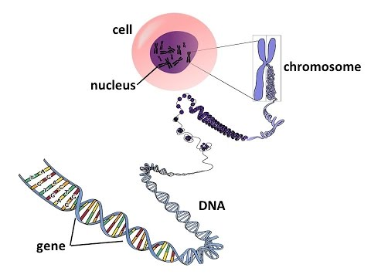
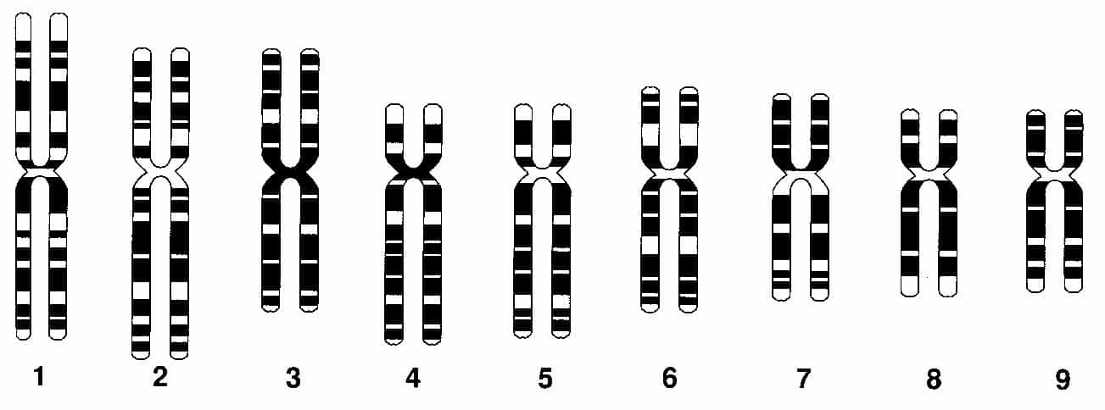
Mutaciones espontaneas
Aleatorias y poco frecuentes.
(30 mutaciones/ generación en maíz)
40,000 genes
400 x 10⁶ – 20 x 10⁹ bases
Gen

Slide 9
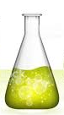

Mutaciones inducidas (mutagénesis)
Químicos
Rayos X, γ
Modifican/rompen el ADN e inducen su reparación
Aumentan la frecuencia de mutaciones (x10³-10⁶)
Pero (también) aleatorias.
Gen

Slide 10

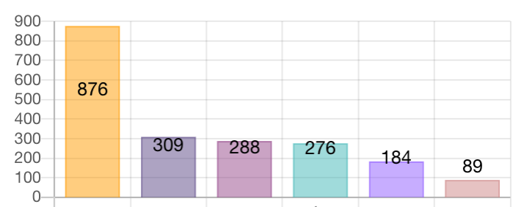
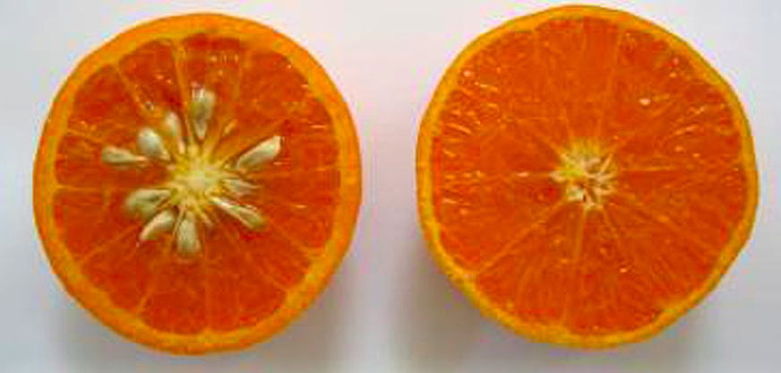
Variedades comerciales de mutagenesis
Mutant Variety Database
http://mvgs.iaea.org
Arroz
Cebada
Crisantemo
Trigo
Soja
Maíz
Más de 3400 variedades comerciales registradas
50% cereales, pero también frutas y verduras
Mandarina sin semillas
(Mutagenesis neutrones)

Slide 11
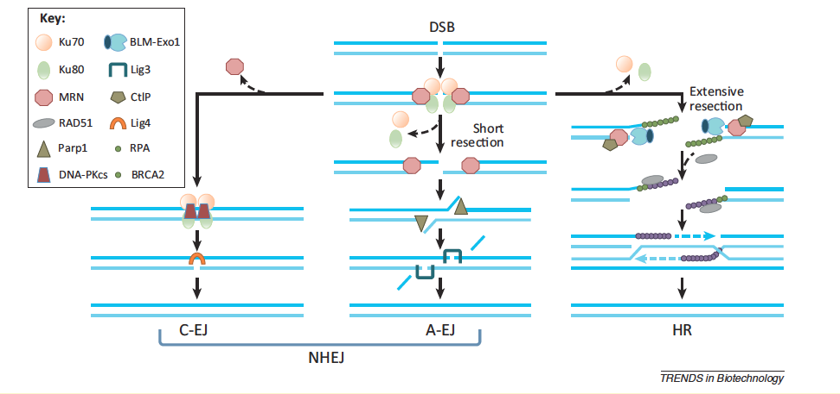
Reparación del ADN y mutaciones
La reparación del ADN puede resultar en mutaciones

Slide 12

Edición génica con CRISPR/Cas9
Adaptado a partir de mecanismos de defensa bacterianos (Dr. Francis Mojica. U. Alicante)
Introducción específica de cortes de doble cadena del ADN
Las mutaciones son introducidas por la maquinaria celular de reparación del ADN
Ya existen otras aproximaciones similares(e.g. Base editing, Prime editing, etc)

Slide 13
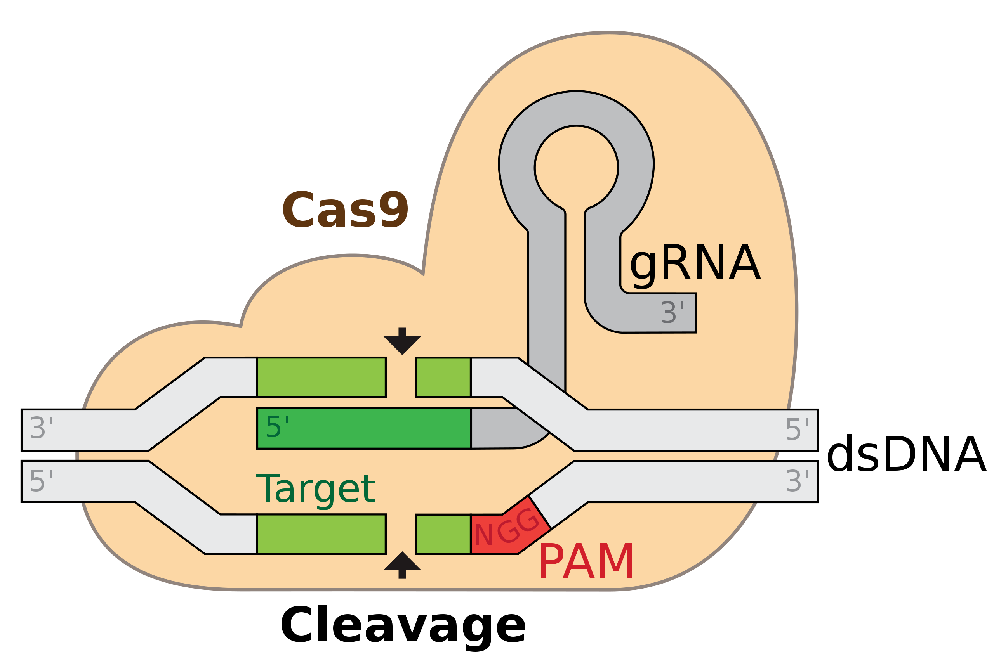
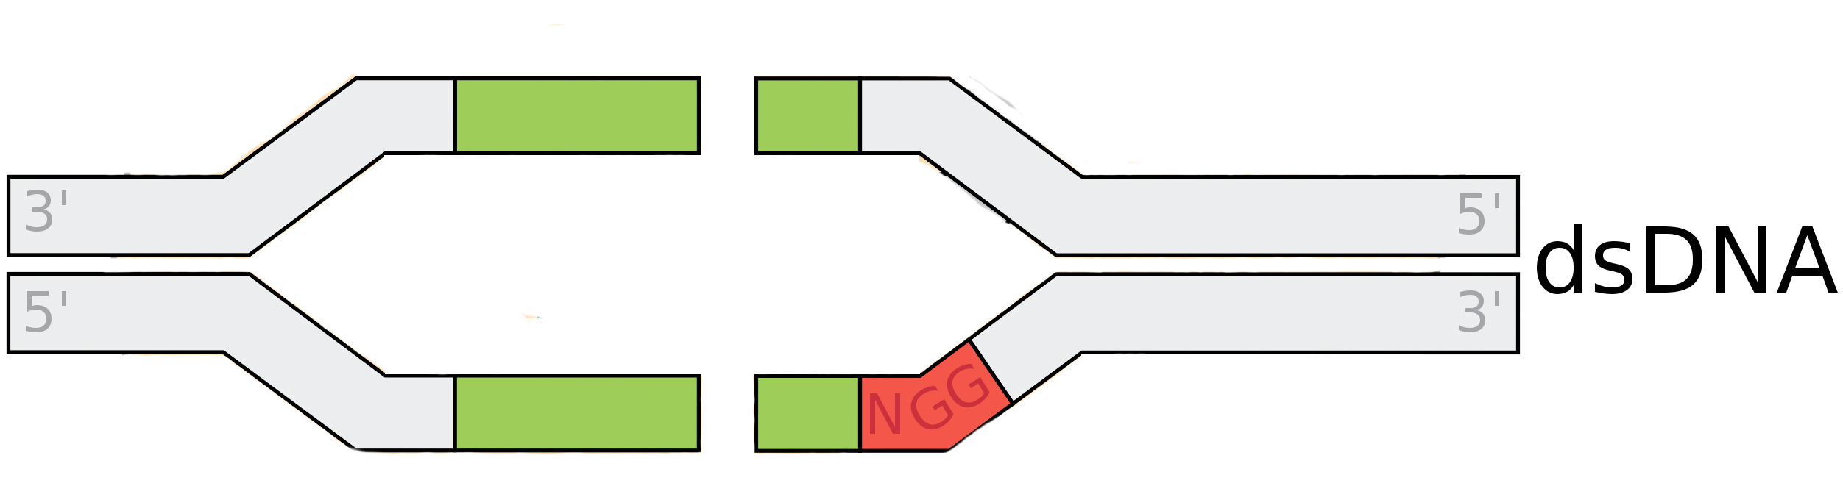
Edición génica con CRISPR/Cas9
Corte
específico
CRISPR/Cas9
Reparación
Maquinaria celular
Introducción de mutaciones

Slide 14
Mutaciones inducidas: edición génica
corte
Gene
Introducción específica de mutaciones dirigidas
mutaciones que son idénticas a las espontáneas

Slide 15
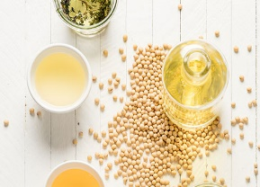
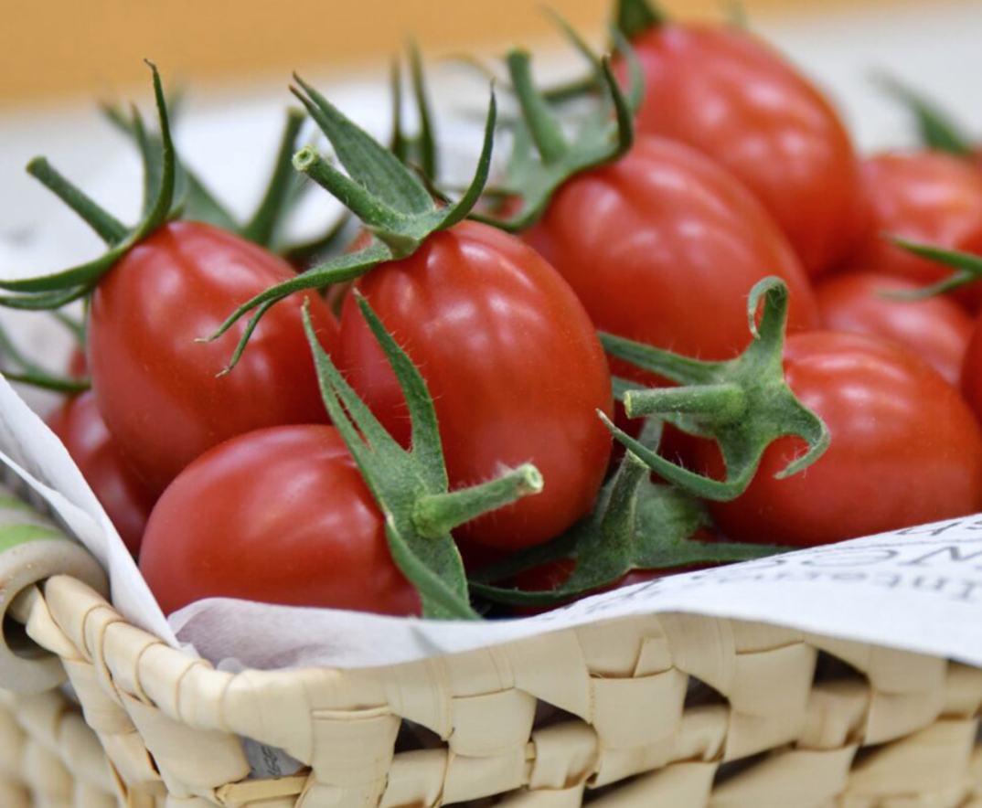
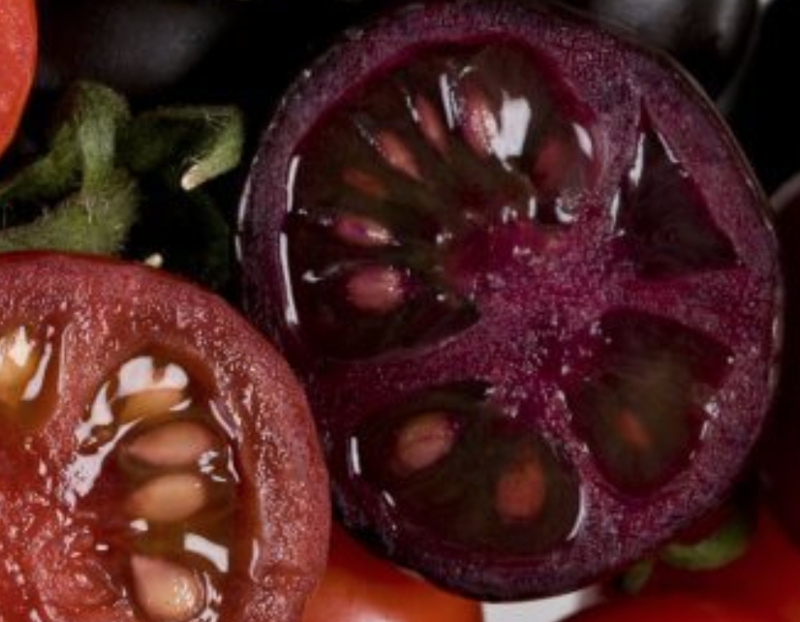
Productos Comerciales de plantas NTG
Soja enriquecida en ácido oléico
Calyxt (2019), USA
Tomates enriquecidos en GABA
Sanatech (2021), Japón
‘tomate violeta’ (antioxidante)
Norfolk Healthy Produce (2023), USA

Slide 16
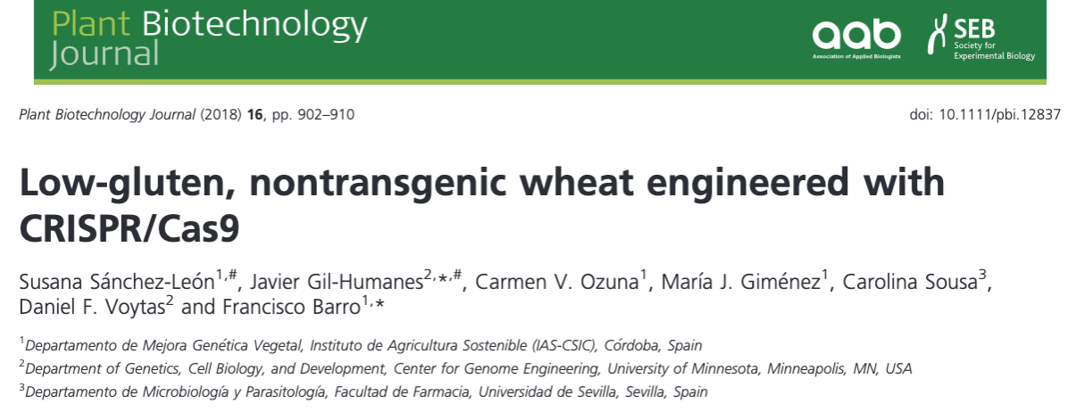
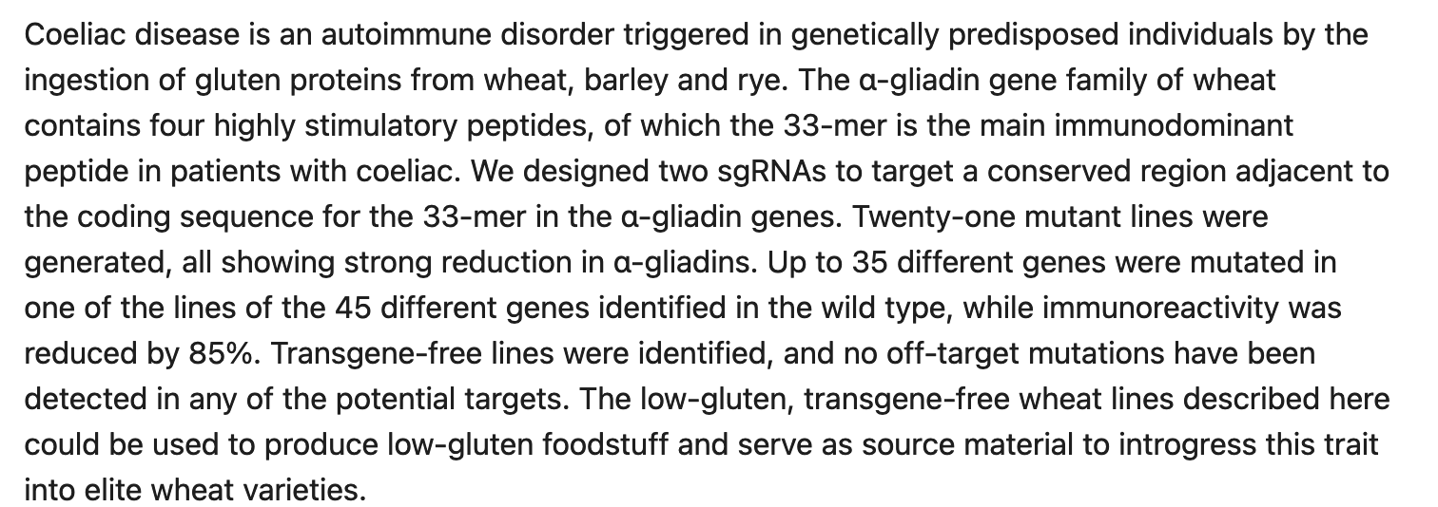

Slide 17
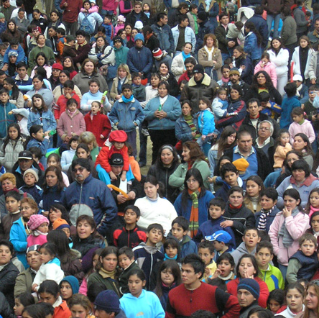
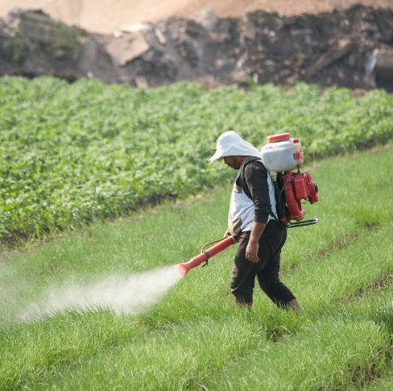
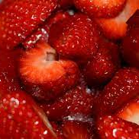
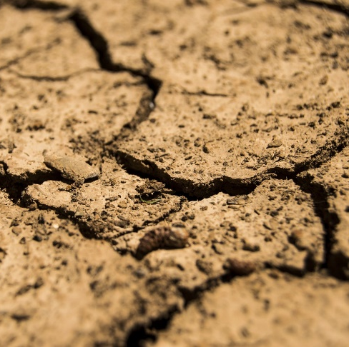
NTGs para una agricultura más sostenible
Más rendimiento
Menos pesticides y herbicidas
Mejores y más sanos productos
Más resiliència al cambio climático

Slide 18
Comercialización de plantas NTG en el mundo
- USA, Argentina, China, Japón y otros han desregulado NTGs con pocos cambios (SDN1-2)
- EU
- Discusiones entre EM desde 2008. Sin consenso
- Pregunta del Consejo de Estado Francés al TEJ en 2017.
- Decisión del TEJ en Julio 2018

Slide 19
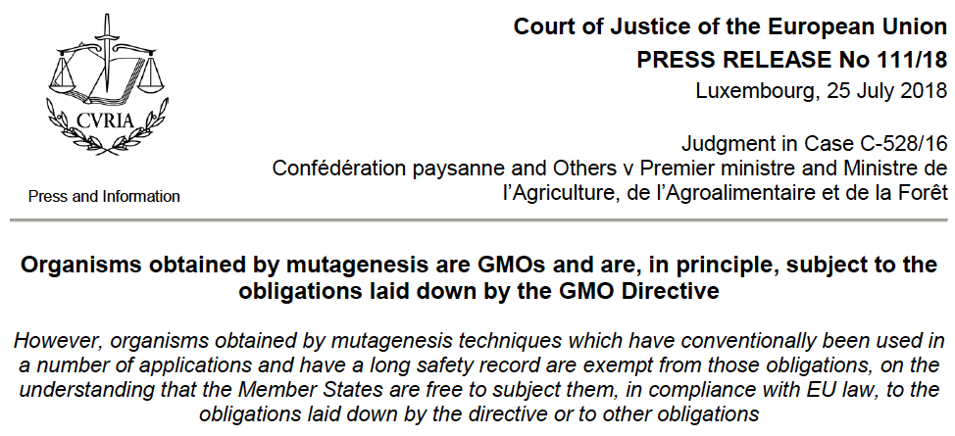
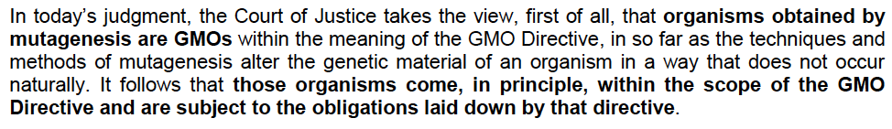

Slide 20
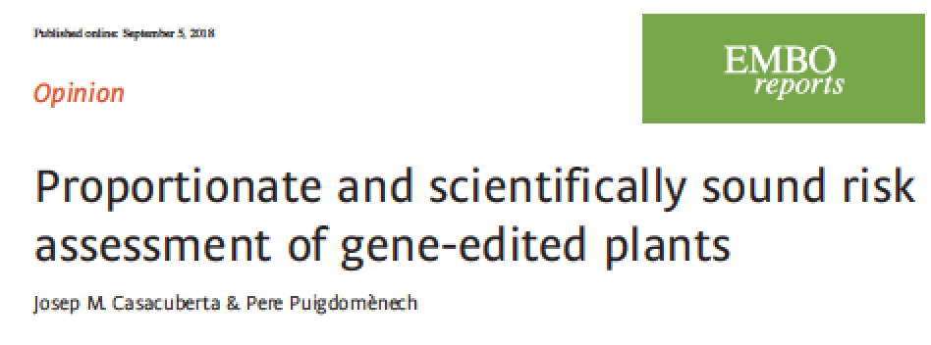
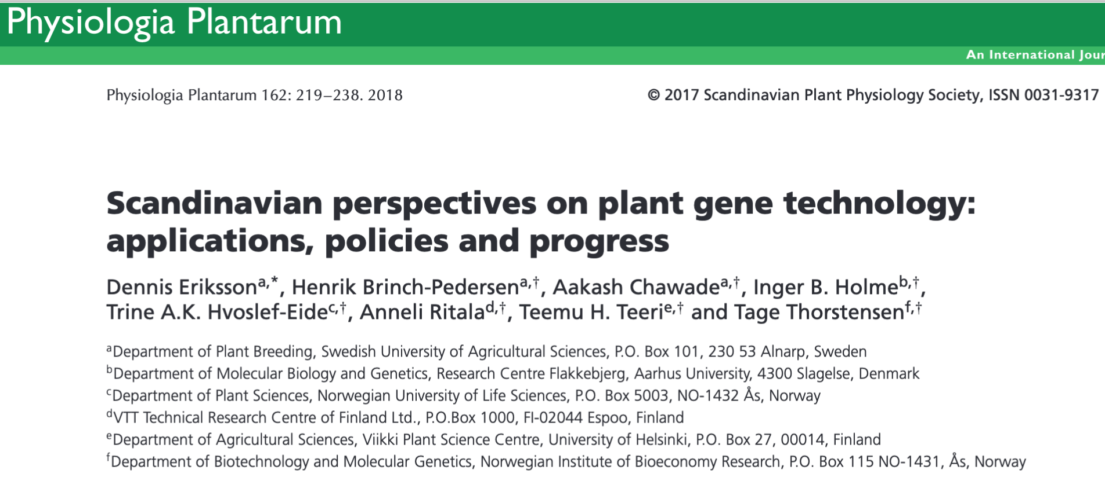
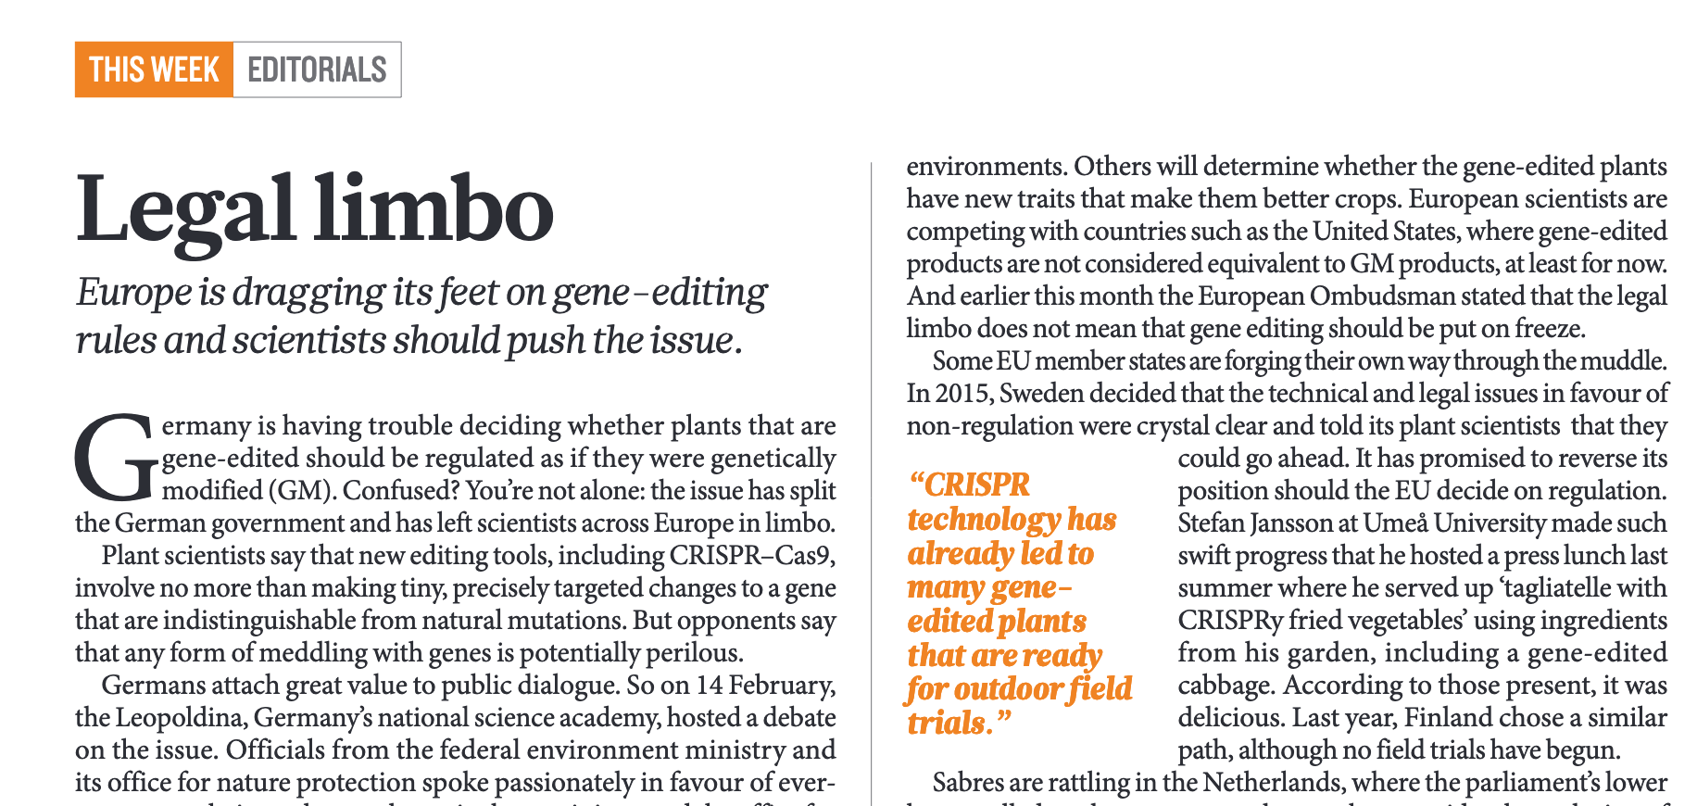
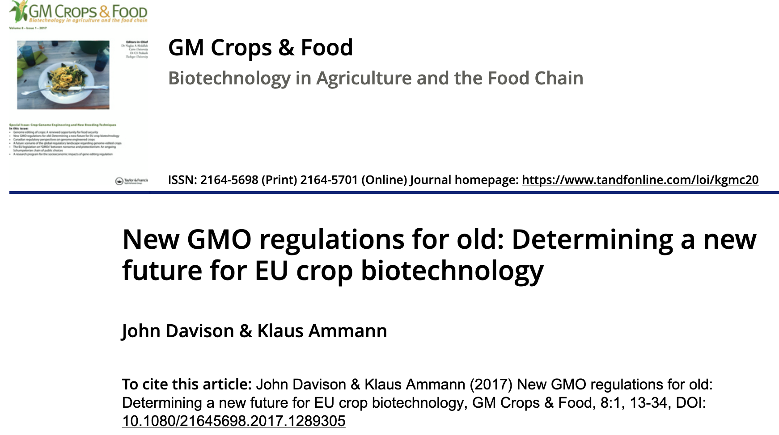
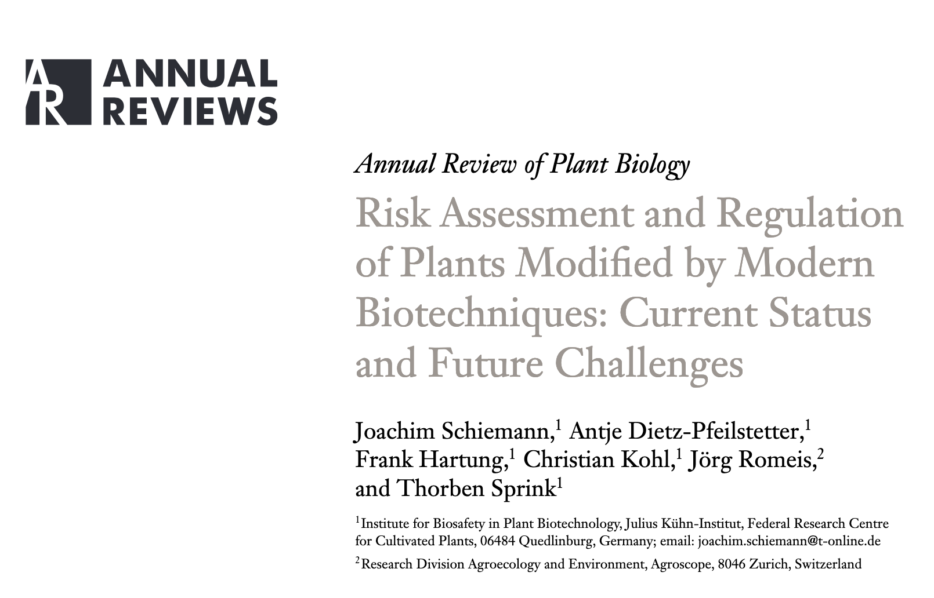
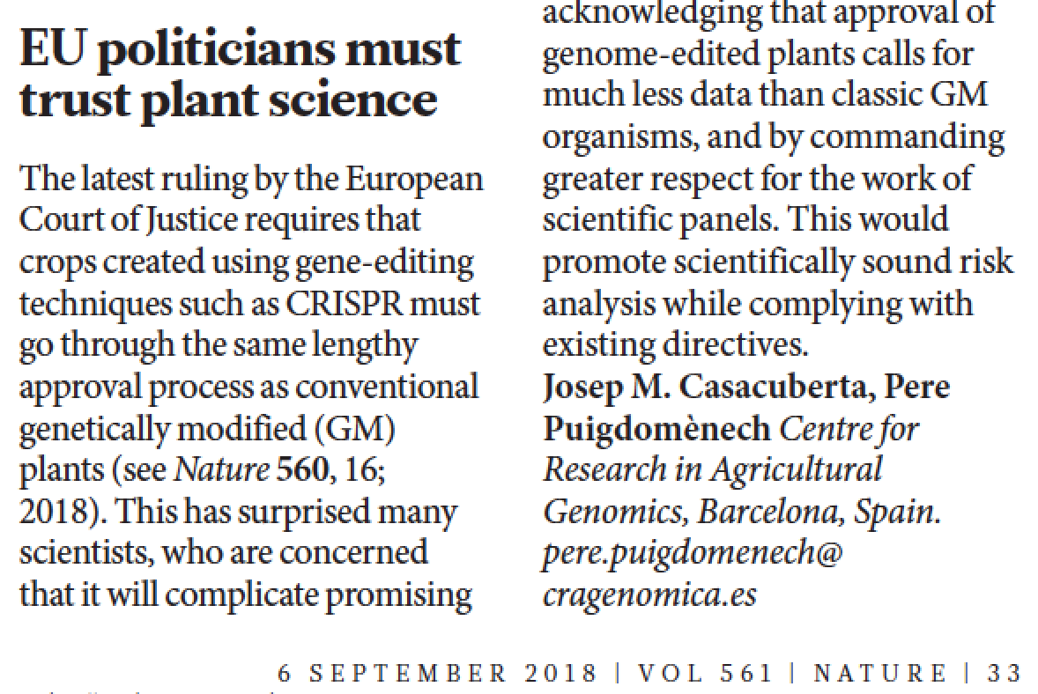

Slide 21
Una nueva regulación para las NTGs
Consejo
Octubre 2019. Encarga a la COM la realización de un estudio

Slide 22
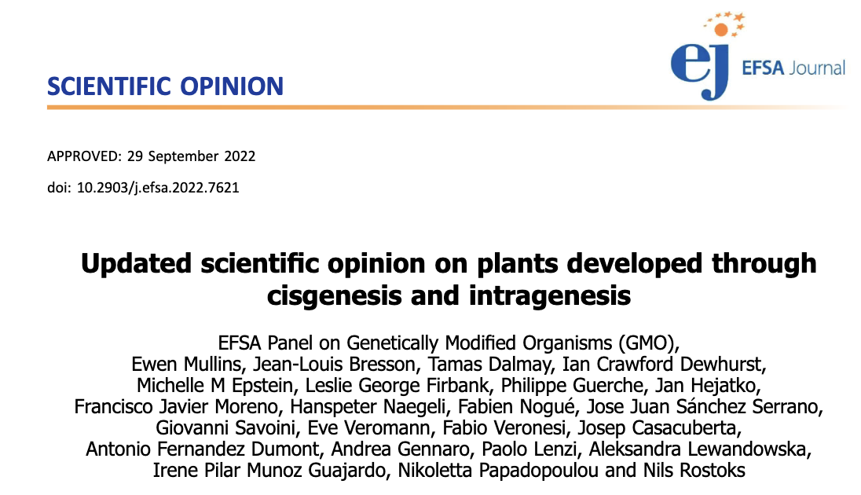
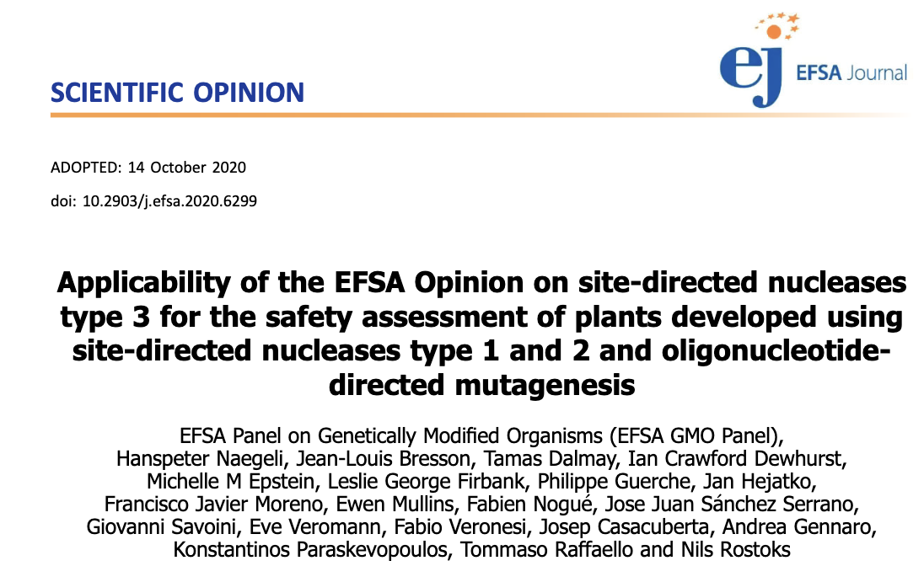
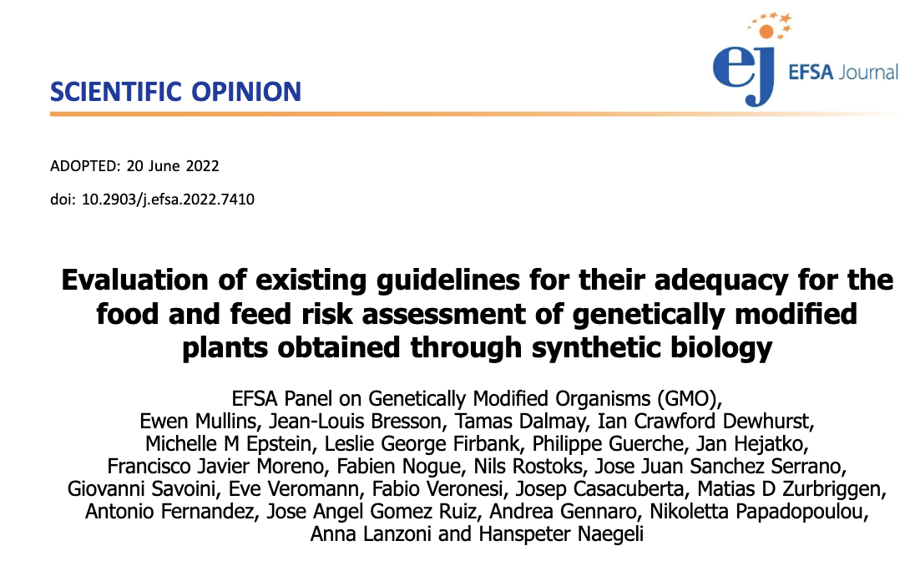
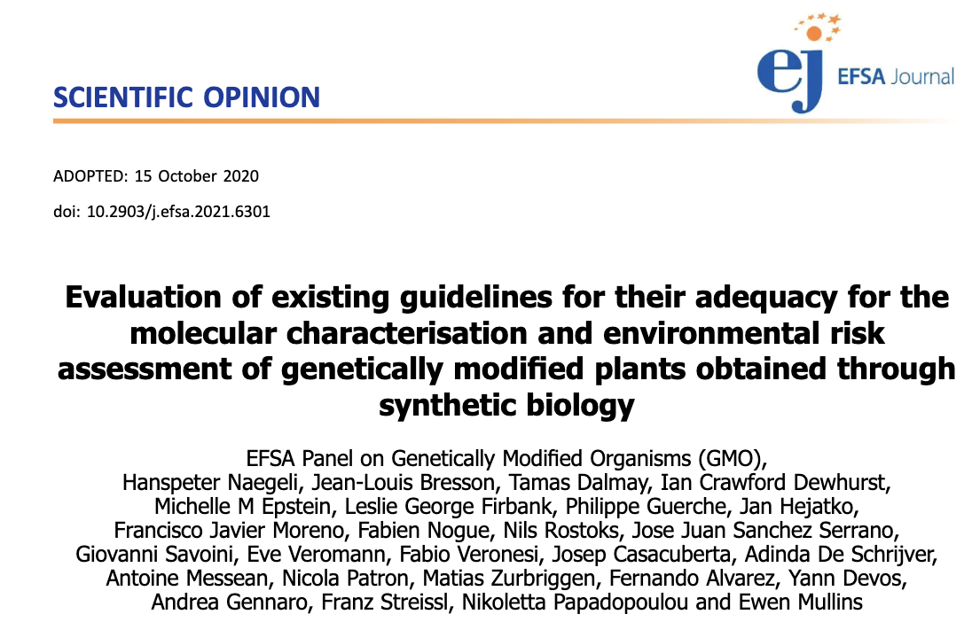
- Las mutaciones introducidas por edición génica son indistinguibles de las mutaciones espontáneas o inducidas por mutagénesis.
- No se identificaron riesgos adicionales ligados al uso de las NTGs.

Slide 23
Una nueva regulación para las NTGs
Consejo
Octubre 2019. Encarga a la COM la realización de un estudio
COM
Abril 2021. Estudio sobre el potencial de las NTGs
Junio 2023. Propuesta legislativa para las NTGs

Slide 24
Propuesta de la COM para regulación de NTGs
Se propone establecer dos categorias:
- NTG-1 . Plantas consideradas equivalentes a las obtenidas por mejora convencional.
Excluidas de la legislación de OMGs.
- NTG-2. Plantas no equivalentes a las obtenidas por mejora convencional.
Sujetas a la legislación de OMGs, aunque con modificaciones.

Slide 25

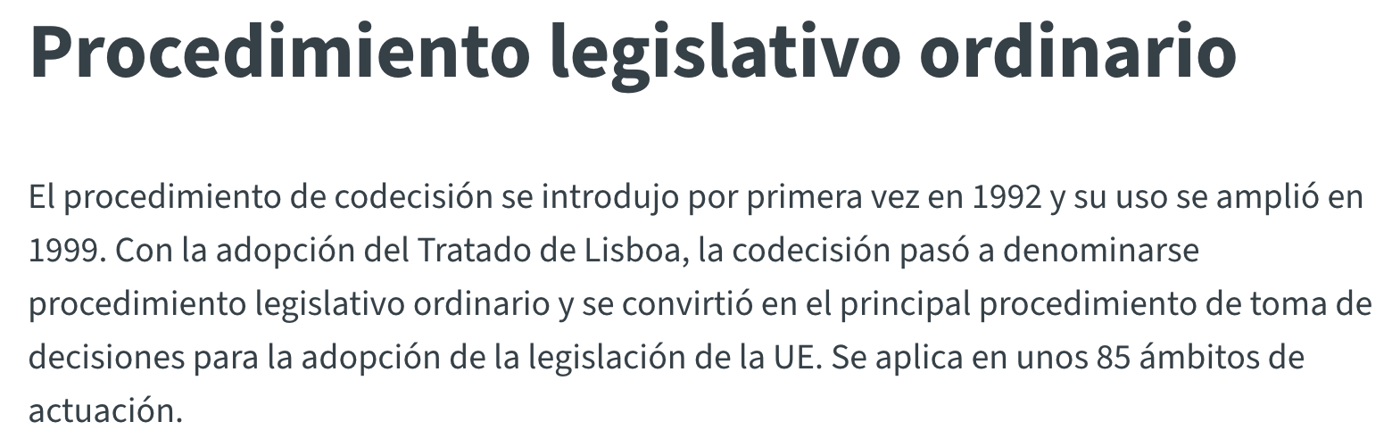
COM
Parlamento
Consejo

Slide 26
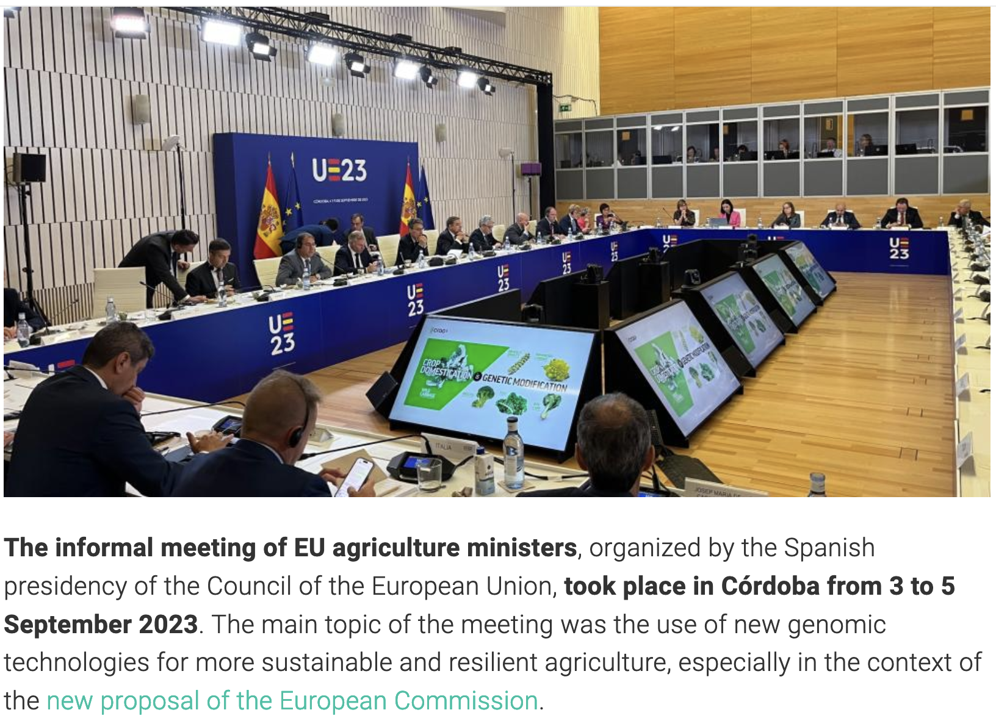

La Presidencia española impulsa el debate sobre la propuesta legislativa para la producción de variedades vegetales mediante nuevas técnicas genómicas

Slide 27
Una nueva regulación para las NTGs
Consejo
Octubre 2019. Encarga a la COM la realización de un estudio
COM
Abril 2021. Estudio sobre el potencial de las NTGs
Junio 2023. Propuesta legislativa para las NTGs
Consejo
Julio- Diciembre 2023. ESP Pre. Mod. No consenso
Enero-Junio 2024. BEL Pre. Mod. No consenso
Julio-Diciembre 2024. HUN Pre. No consenso
Enero 2025. POL Pre. Consenso propuesta modificada

Slide 28
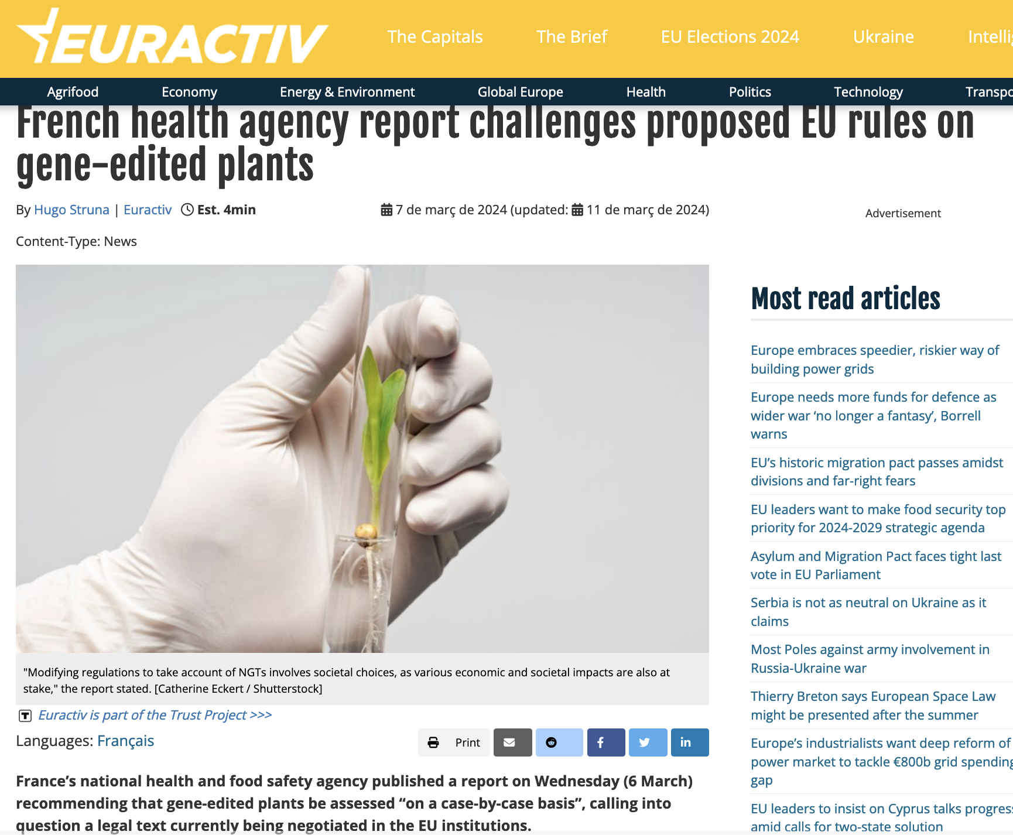

Slide 29
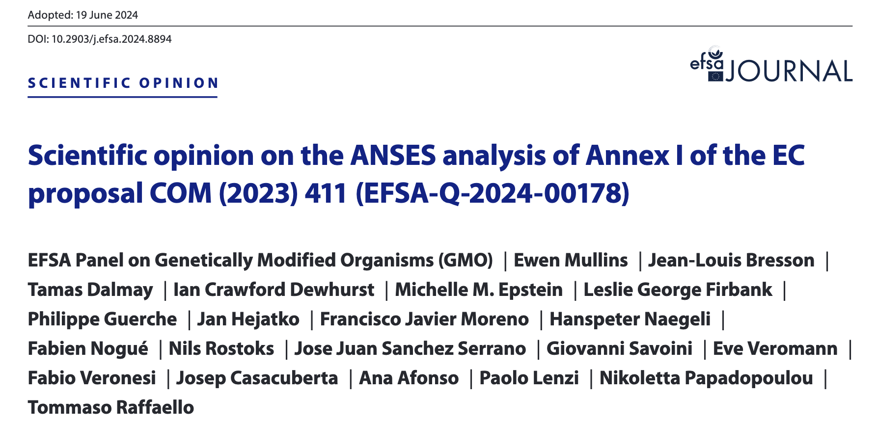
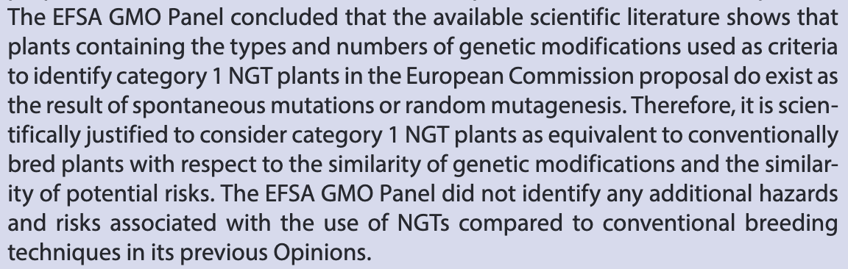

Slide 30
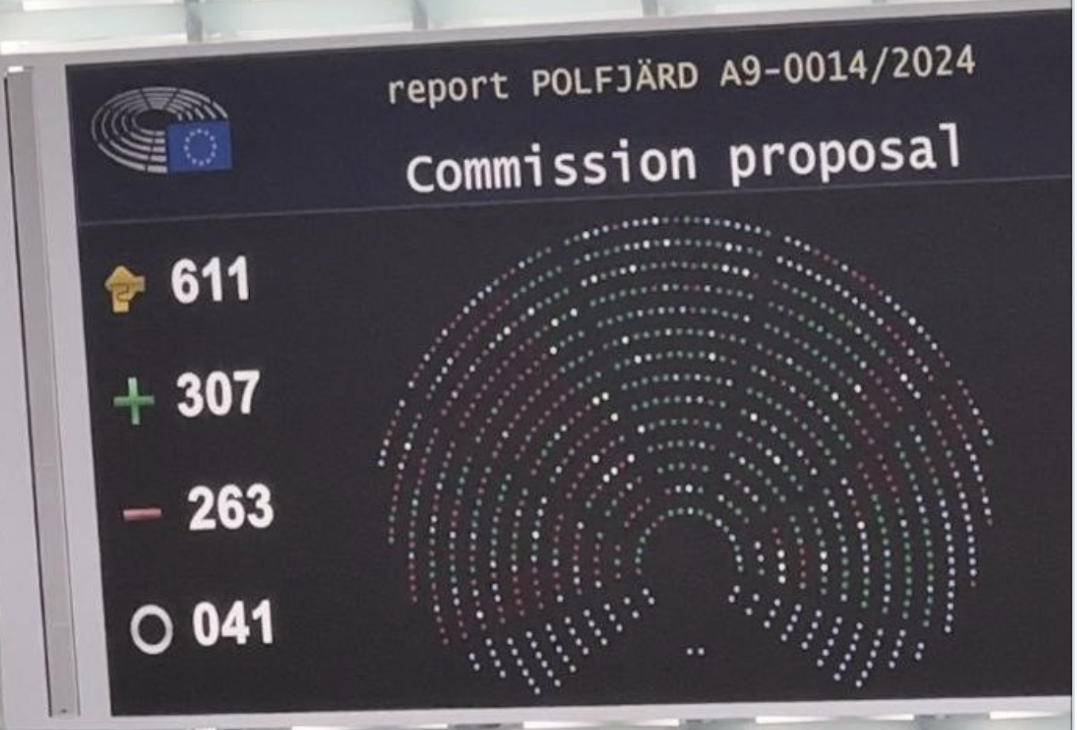

Slide 31
Una nueva regulación para las NTGs
Consejo
Octubre 2019. Encarga a la COM la realización de un estudio
COM
Abril 2021. Estudio sobre el potencial de las NTGs
Junio 2023. Propuesta legislativa para las NTGs
Consejo
Julio- Diciembre 2023. ESP Pre. Mod. No consenso
Enero-Junio 2024. BEL Pre. Mod. No consenso
Julio-Diciembre 2024. HUN Pre. No consenso
Enero 2025. POL Pre. Consenso propuesta modificada
Parlamento
Enero 2024. Aprueba una propuesta modificada (diferente)

Slide 32
Edición génica y mejora genética de plantas
Permite la modificación específica (edición) de genes endógenos (necesita de un conocimiento previo detallado)
Introduce mutaciones que son indistinguibles de las mutaciones espontaneas
Puede ayudar a la mejora de caracteres complejos que dependen de múltiples genes, y también en genomas complejos (e.g. poliploides)
Herramienta muy poderosa para la obtención de nuevas variedades para una agricultura más sostenible

Slide 33
La regulación de las NTGs en la UE
La legislación actual de OMGs no está adaptada a las NTGs
La nueva regulación debe permitir utilizar estas nuevas técnicas asegurando un alto grado de seguridad de los productos
Se necesita una regulación que pueda adaptarse al desarrollo tecnológico y a una gran variedad de especies y caracteres
Es importante que sea flexible y aplicable caso por caso (confianza en el análisis científico riguroso)

Slide 34
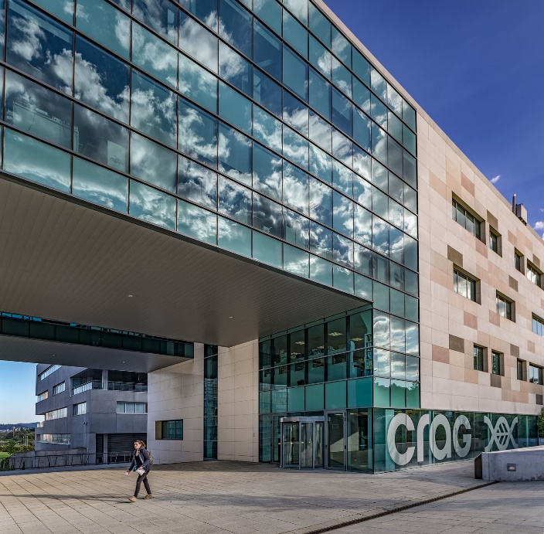

Gracias!
Síguenos en:

